Slide 1
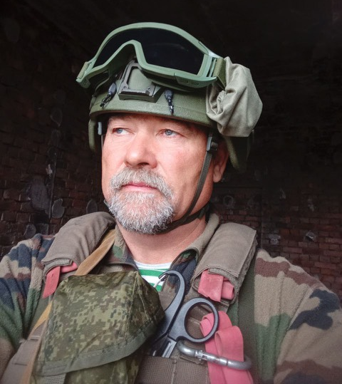
Игорь Вячеславович Сеченов
Руководитель мемориально-поисковых проектов «Халхин-гол» и «Байкальский следопыт»

Slide 2
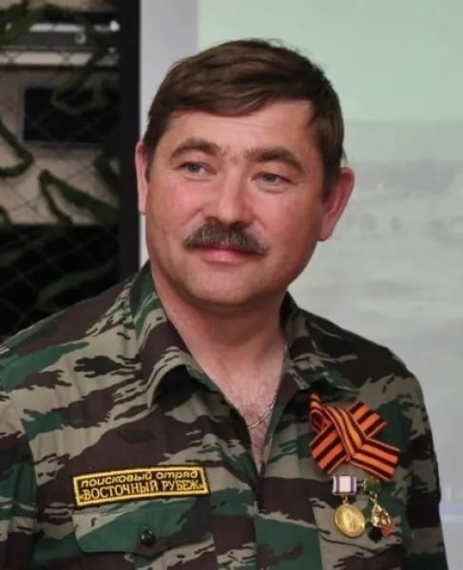

2007-2008 годы - экспедиции в Российский государственный военный архив г. Москвы для получения документов 1939 года.
2008 год – первая поисковая экспедиция на Халхин-гол (Монголия). Были найдены останки 13 советских солдат.
2009 год – создание поискового студенческого отряда «Восточный рубеж». Экспедиция на Халхин-гол, подняли и захоронили 17 советских бойцов, в том числе летчика - капитана В. Юрецкого.

Slide 3
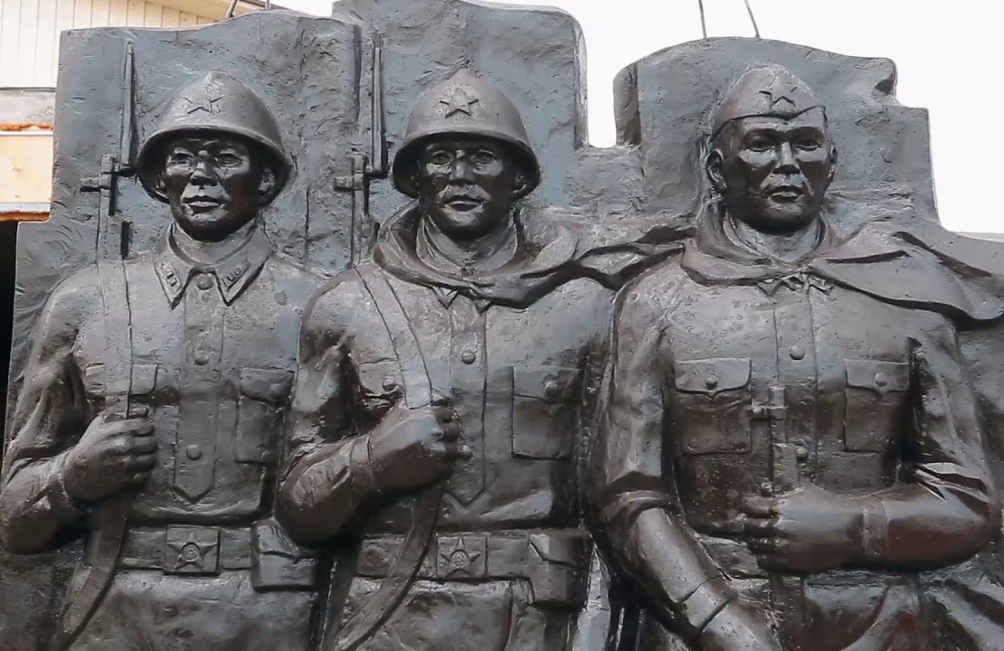
Всего И.В. Сеченов организовал 12 экспедиций на места сражений 1939 года. Результатом этой деятельности стало установление на территории Монголии четырех памятников советским воинам и пяти обелисков.
В 2011 году в Чойбалсане на мемориале советских летчиков поставили памятник летчику-истребителю В.Юрецкому.
В 2018 г. в Чойбалсане поставили памятник красноармейцам, погибшим в боях на Халхин-голе.
В 2019 году - памятник советским пограничникам на горном хребте Хамар-Дабан.
Памятник на мемориальном кладбище воинов РККА, недалеко от ставки маршала Г. Жукова.

Slide 4
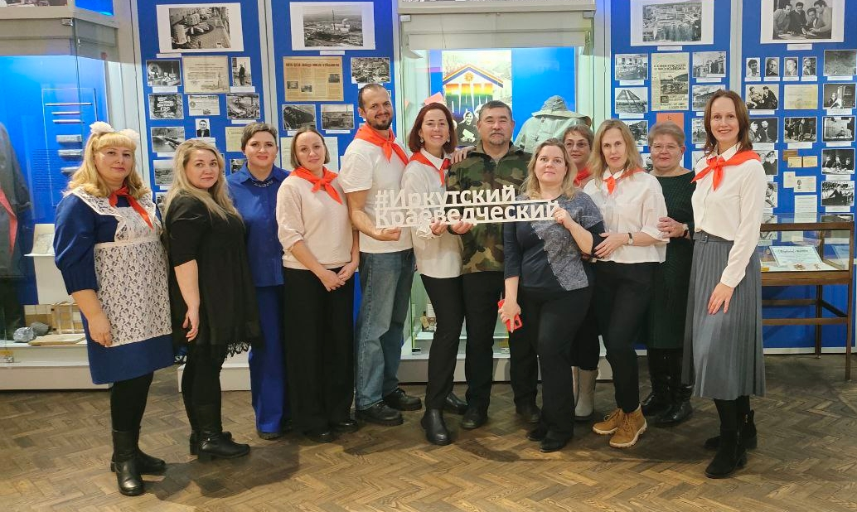
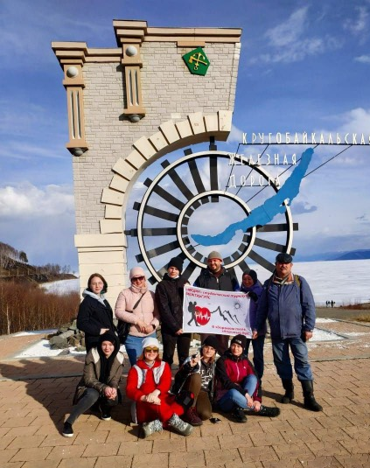
В поисковой работе под руководством И.В. Сеченова участвовало 29 студентов иркутских ссузов. Сейчас эти ребята работают на оборонном предприятии «Иркутский авиационный завод», служат в ФСБ, Росгвардии, в пограничных войсках, в 29-ой гвардейской ракетной Витебского ордена Ленина Краснознамённой дивизии. Несколько человек закончили военное училище боевой авиации и служат в зоне СВО.

Slide 5
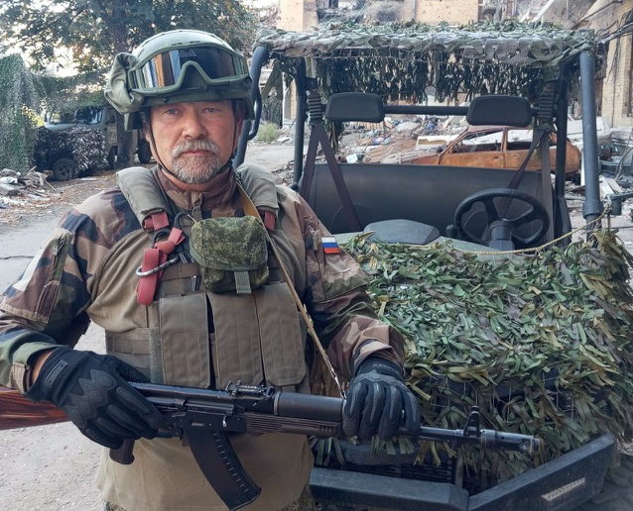
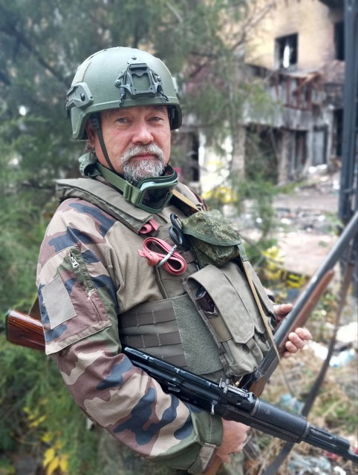
17 лет трудился преподавателем в системе Среднего профессионального образования.
С сентября 2025 года И.В. Сеченов добровольцем ушел на СВО. Он служит во взводе связи казачьей разведывательно-штурмовой бригады "Сибирь".

Slide 6
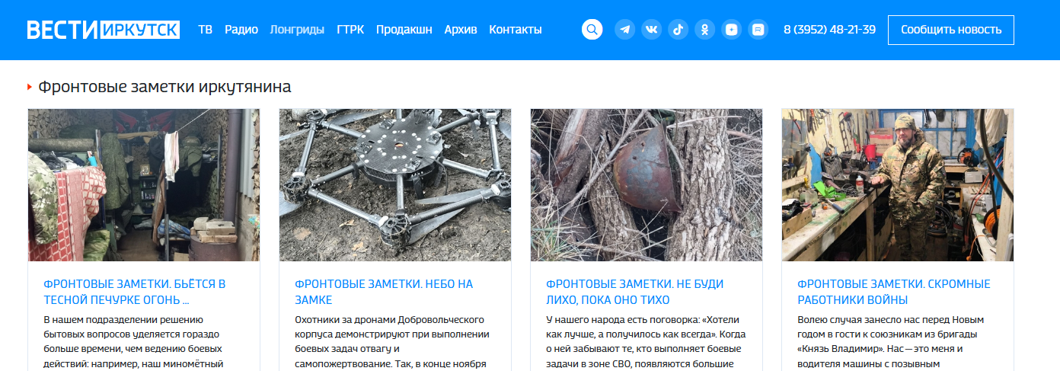
С ноября 2025 года на сайте ГТРК «Иркутск» и в социальных сетях телерадиокомпании
дважды в неделю публикуются Фронтовые заметки И.В. Сеченова.
В канун Дня студента ГТРК Иркутск предложила учащимся и преподавателям иркутских колледжей задать вопросы автору «Фронтовых заметок». Это нашло большой отклик. Ответы на вопросы опубликованы на сайте vestiirk.ru

